Slide 1
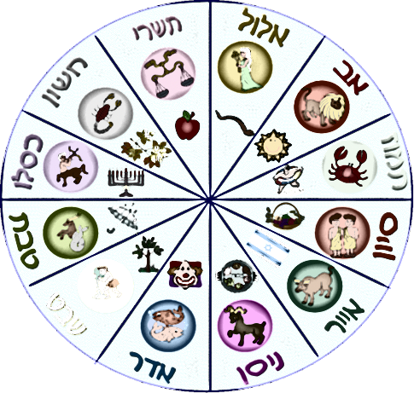
שמחים להזמינכם בעלי תפקידים בישובים, פעילים בוועדות תרבות וקהילה, נוער, חינוך, ותיקים ועוד למפגש בנושא: לוח השנה העברי ועיצוב החגים בישובים ובחברה הישראלית מרצה: הרב גלעד קריב, יו"ר התנועה הרפורמית בישראל יום שני 18.9.17, כז' באלול | 19:30 | חדר הישיבות במועצה לפרטים והרשמה: רינה ברקאי 052-3344720
מחלקת יישובי העמק | 'זית' – זהות יהודית תרבותית

